Slide 1
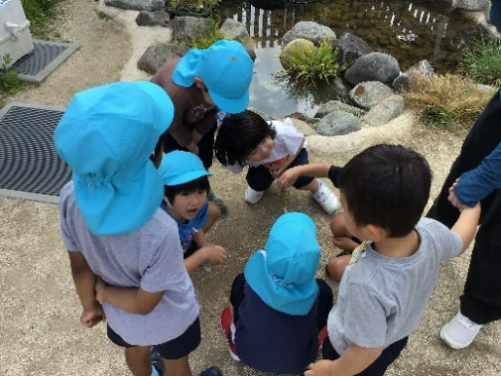
園名を入れてください。
港区立中之町幼稚園 テーマ：園庭の自然と関わる 1/2
２月１８日（水）までに
所定のフォルダに格納したことをチャットでお知らせください。
テーマの設定理由
園庭が新しくなって今年度末で２年半になる。今年度は、園庭の自然環境をさらに発展させ、保育に取り入れていきたいと考えた。ビオトープの充実、泥団子ができる荒木田土専用の遊び場、腐葉土や粗朶を設定した虫が集まる場などが日常的に遊びの場として活かしていけるよう意図的に設定し、幼児の興味関心を広げ、発見や探求を楽しむ姿を育てたいと考えた。
活動スケジュール
＊園内研究会にて、園庭での遊びについて協議をし、環境を再構成したり遊びを振り返ったりする。（月に１，２回）
＊プロナチュラリストの佐々木先生に講師として来ていただき、園内の自然環境について学ぶ機会をもつ。（今年度５回）
＊にこにこ池・・・・・・水質の管理や、ヤゴが羽化できるような背の高い草を植えるなどの環境を整
えた。
＊おだんごキッチン・・・荒木田土で泥遊びができる場に専用の遊具を用意し、手に取りやすく遊びや
すい環境に整えた。
＊むしむしパラダイス・・腐葉土や粗朶を置き、湿らせた状態を保つなど、虫が集まりやすい場とな
るよう整えた。
＊樹木に名札付け・・・・佐々木先生に教えていただいたり、幼児と調べたりして樹木の名前を知り、
幼児が作成した名札を付けることで、興味が広がるようにした。

Slide 2
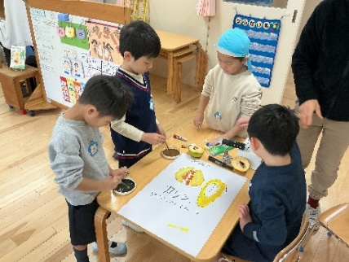
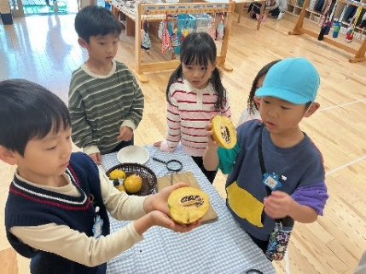
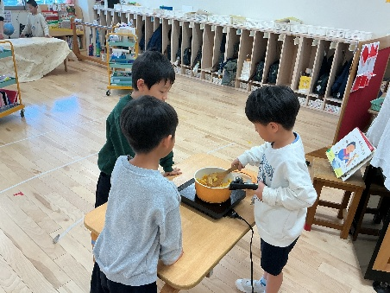
港区立中之町幼稚園 テーマ：園庭の自然と関わる ２/2
活動事例
園庭に実ったカリンを使ったジャムつくり
園庭の木に黄色い実が生り、匂いを嗅いだり触ったりして何の実なのかを興味をもった。切ってみると断面に種が並んでおり、図鑑で探して見比べるなどして木の実がカリンであることを知った。下の学年の幼児に伝えようと絵を描いたり、ジャムのつくり方を調べたりした。ジャムを調理し全園児で食べたことで、下の学年の幼児も興味をもつようになった。
振り返りを踏まえた気付き
園庭にある植物が育っていくにつれ、昨年度までは実らなかった実に初めて出会った。実について知りたいという思いから、図鑑で調べたり絵に描いたりして、遊びや活動が広がっていった。また、ジャムにして食したという経験は、下の学年にとっても印象に残る経験となり、来年度以降の遊びや活動に繋がっていくと予想される。今後も、園庭の自然環境が幼児の探求心を育む場となり、また、自然物との関わりが遊びや活動を通して伝承されていくよう、教師も意図的に幼児の気付きや関心を広げていく援助をしていきたい。

